Slide 1
АНО содействия устойчивому развитию территорий
РАЗВИТИЕ
СЕЛЬСКИХ ТЕРРИТОРИЙ

Slide 2
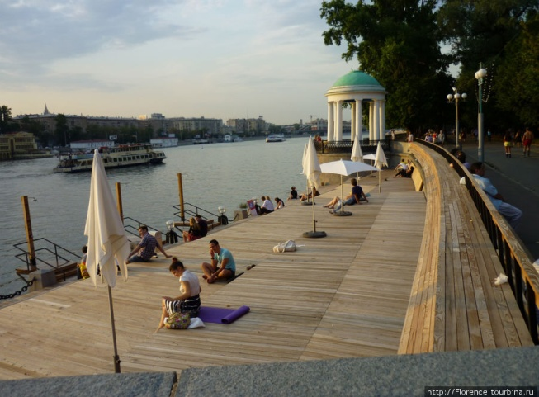
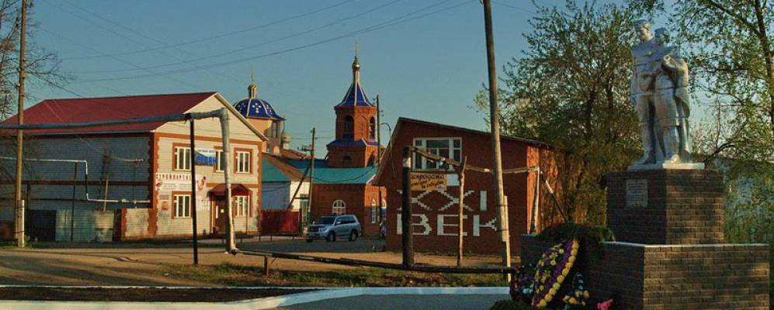
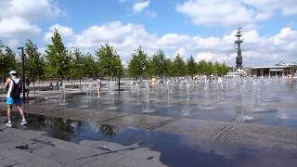
С 2016 года реализуется новая Программа ООН «Преобразование нашего мира: повестка дня в области устойчивого развития на период до 2030 года». Концепция устойчивого развития территорий появилась в процессе объединения трех основных ракурсов рассмотрения: экономической, социальной (включая психологическую) и экологической. Подразумевается принятие мер, направленных на оптимальное использование ограниченных ресурсов, на сохранение стабильности социальных и культурных систем, на обеспечение целостности биологических и физических природных систем. Развитие современных мегаполисов – процесс, который требует бесконечных социальных, экологических, экономических и психологических ресурсов, мегаполисы требуют бесконечного расширения, втягивая и подрывая всё вокруг. Это мировая проблема, и сейчас происходит корректировка развития городов, путем создания обособленных кварталов с микросредой и соседских общин внутри них .
Мегаполис против села
(таким проектированием в Канаде занялся даже Google).

Slide 3
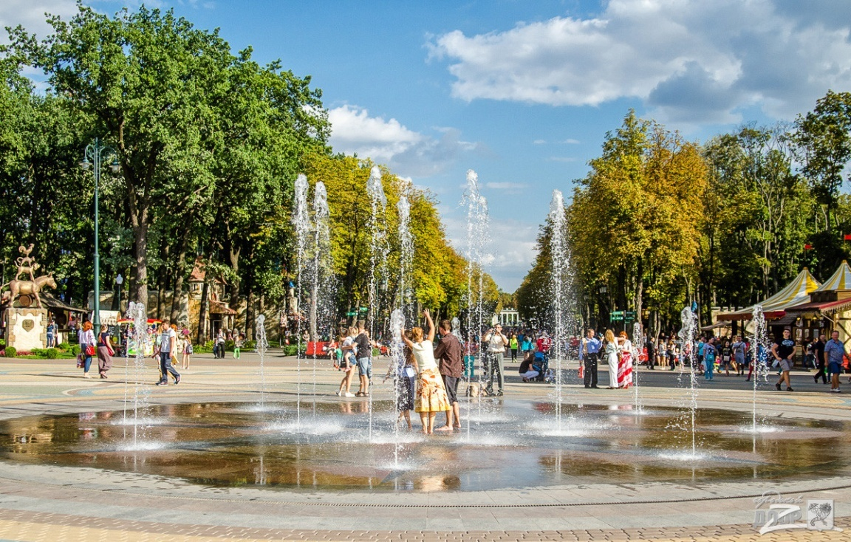
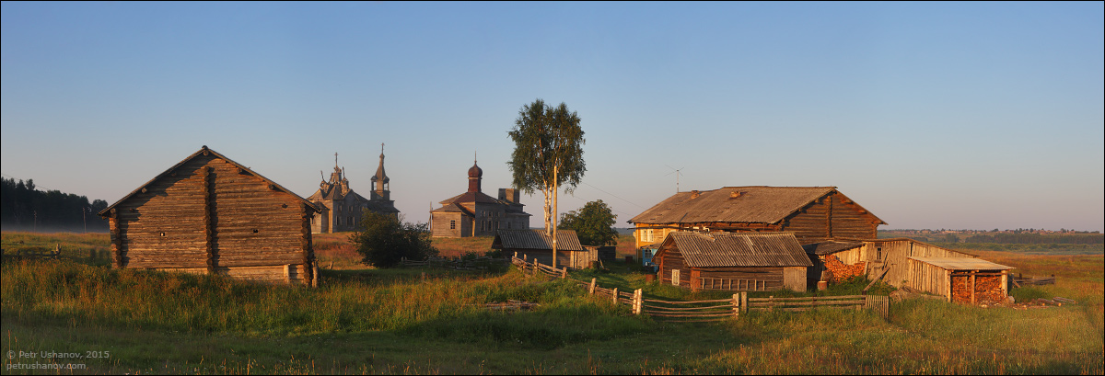
Это новый тренд, связанный с Целями устойчивого развития, также, как и практики устойчивого земледелия, производства экопродуктов (включая дикоросы), сохранения культурного разнообразия и многоукладности экономики, переформатирования моногородов. Мы видим успешные примеры реформирования городской среды: Программы создания Комфортной городской среды проживания, Программы преобразования Моногородов. Однако очевидно, что территории, находящиеся за пределами больших городов – сельские территории, пребывают в разоренном состоянии.
Мегаполис против села

Slide 4
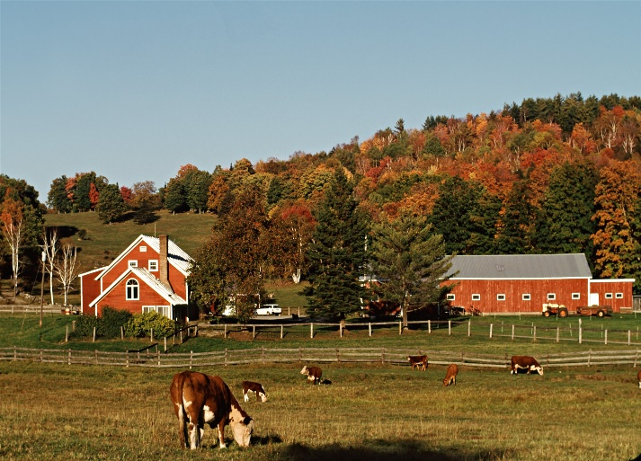
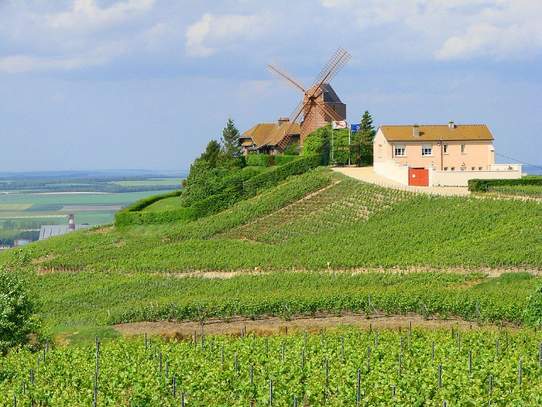
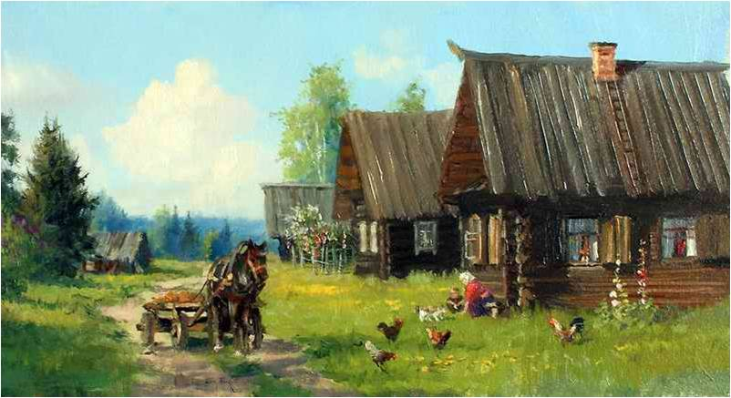
Какое оно – «село»?
У нас есть четкий и позитивный образ «сельской Франции» и «фермерской Америки», уютные деревни с кирхами, разбросанные по просторам ковбойские ранчо, ухоженные поля, тучные стада, социально полноценная и даже привлекательная жизнь, пусть этот образ идеализирован и расходится с реальностью, но он есть. Есть сложный, но в целом позитивный образ «русской деревни» до разрушения крепостного уклада – маленькие деревни, большие сёла, избы, община - мы понимаем, как люди жили, что делали.
«Американская деревня» «Французская деревня» «Русская деревня»

Slide 5
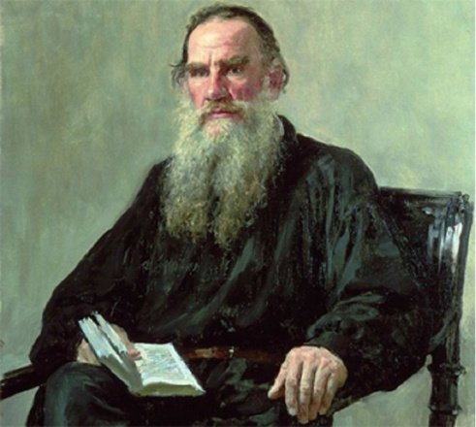
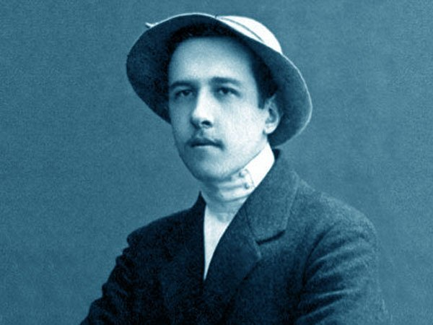
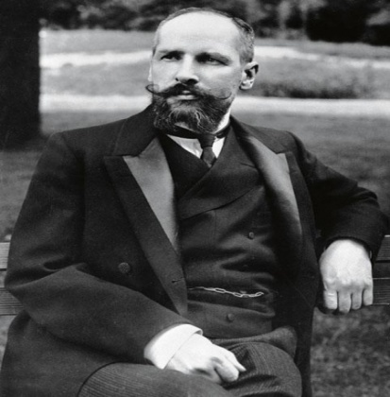
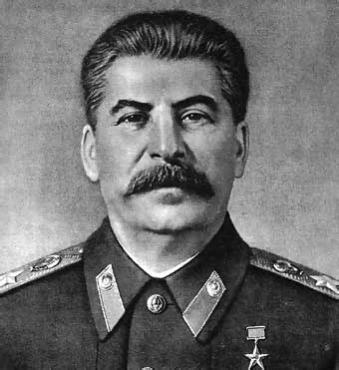
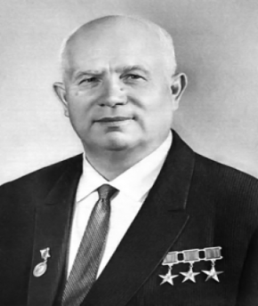
Какое оно – «село»?
После отмены крепостного права в России в 1861 году задачи формирования нового уклада сельской жизни стояли перед всеми реформаторами, общественными активистами и правительствами: народниками, Столыпиным, Чаяновым, советским государством вплоть до распада.
Л.Н. Толстой А.В. Чаянов П.А. Столыпин
И.В. Сталин Н.С. Хрущев

Slide 6
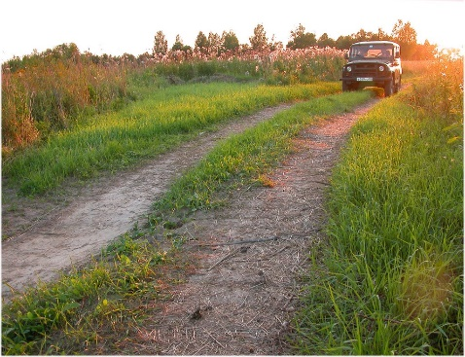
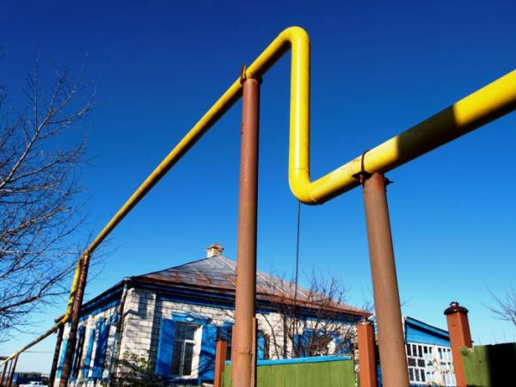
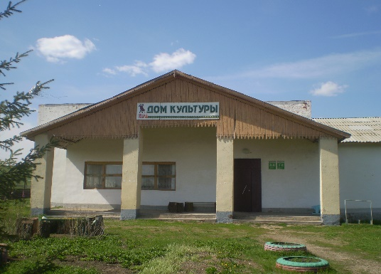
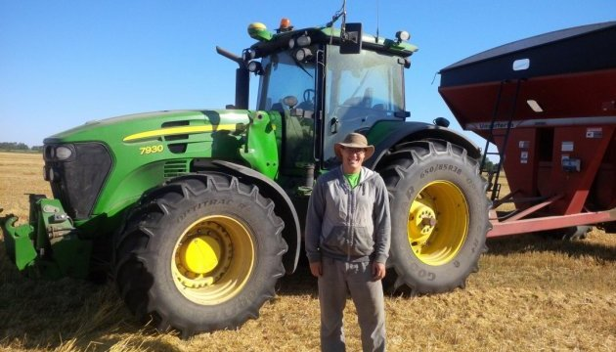
«Село» – что делать?
И сегодня существует Федеральная Программа Развития Сельских Территорий. Ее благие задачи:
Сохранить и увеличить численность сельского населения страны.
Повысить комфортность проживания в сельской местности:
Обеспечить населению доступность качественного школьного и медицинского образования
Повысить доступность современных систем жизнеобеспечения: тепло, вода, электричество
Улучшить качество дорог
Обеспечить сельское население комфортным современным жильем
Развивать фермерство и малый бизнес
Обеспечить наличие востребованных высококвалифицированных специалистов

Slide 7
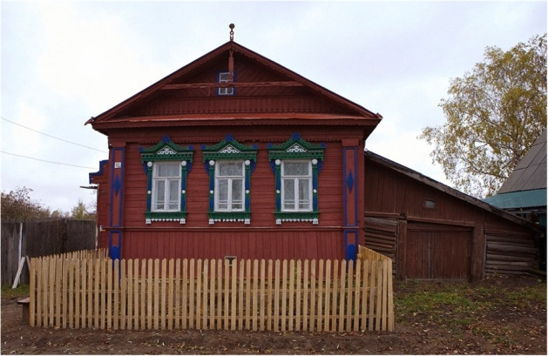
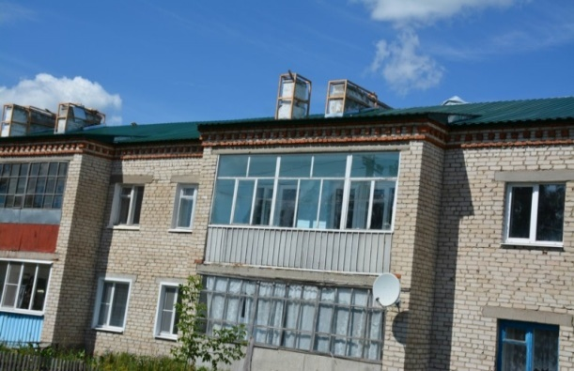
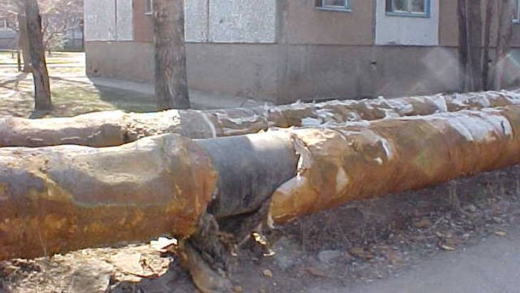
«Село» – куда зовем?
Можно сказать, что эти задачи мы решаем уже 150 лет. С тех пор как в 1861 году перед русским обществом встал вопрос об изменении уклада сельской жизни, вопрос никем не был решен, до сих пор не создан образ, модель, какова должна быть жизнь на селе? Что такое современное сельское поселение? Что такое дом сельского жителя? Каковы базовые модели экономики села? На каких принципах идет развитие инженерных систем жизнеобеспечения на сельских территориях?
Если мы действительно хотим развивать сельские территории, то без создания моделей, отвечающих на эти вопросы, мы впустую будем тратить деньги и силы. Подремонтируем советские Дома Культуры и танцплощадки? Избы будем ремонтировать и некрасивые, неудобные многоквартирные малоэтажные дома? Будем осуществлять очень капиталоемкие проекты по газификации маленьких деревень и труднодоступных районов?
? ? ?

Slide 8
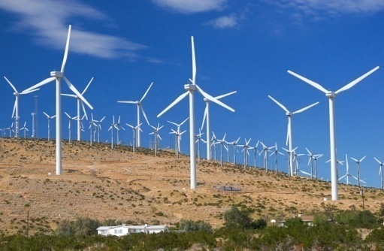
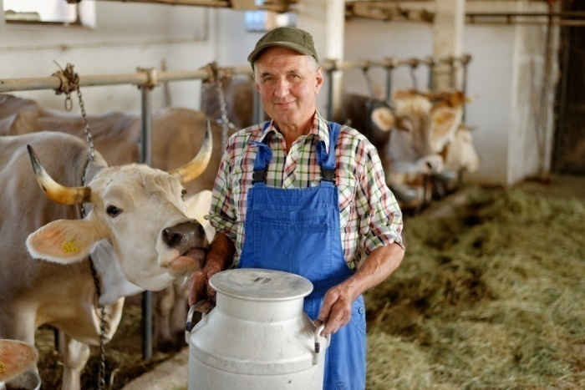
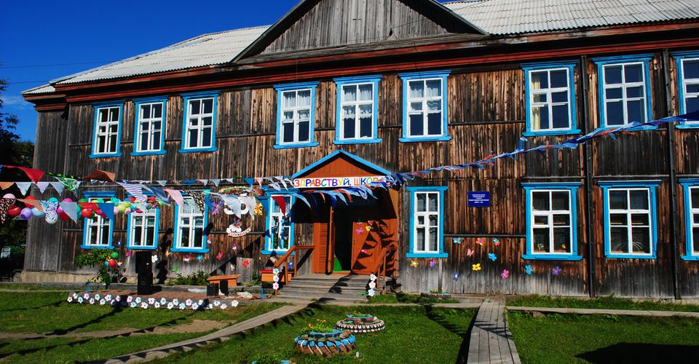
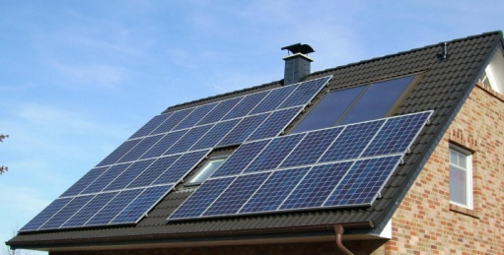
«Село» – куда зовем?
Кто и где будет учить и лечить сельских жителей на достойном уровне? Закатаем в асфальт протяженные сельские дороги и будем их ремонтировать? Будем продолжать советский курс на укрупнение сельских поселений или будем поддерживать плотность расселения за счет малых деревень и хуторов? Будем развивать устойчивое фермерское земледелие или эксплуатацию лучших ресурсов агрохолдингами? К чему мы хотим прийти? Где призываем жить людей? Куда зовём?
Ответы на эти вопросы должны быть даны с привлечением лучших интеллектуальных сил страны. Иначе мы утратим огромный ресурс, перестанем использовать уникальный потенциал, который оставили нам предки, веками цивилизовавшие огромные территории.
А по Федеральной Программе Развития Сельских Территорий мы тратим деньги впустую – латаем дыры на ветхом кафтане. Никто в такое «село» не поедет.
?
?
?
?
?
?

Slide 9
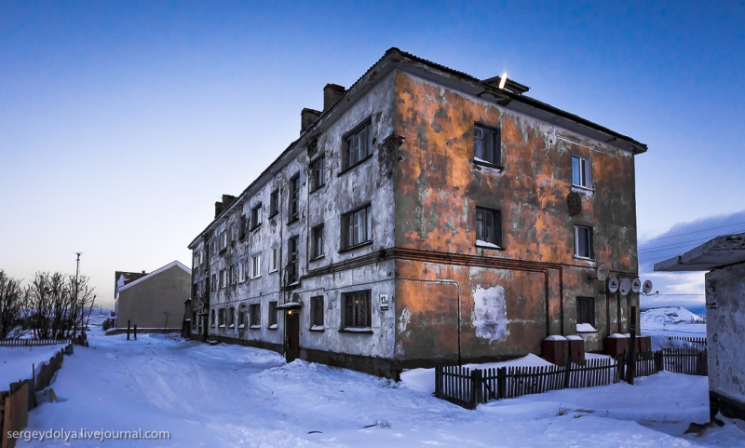
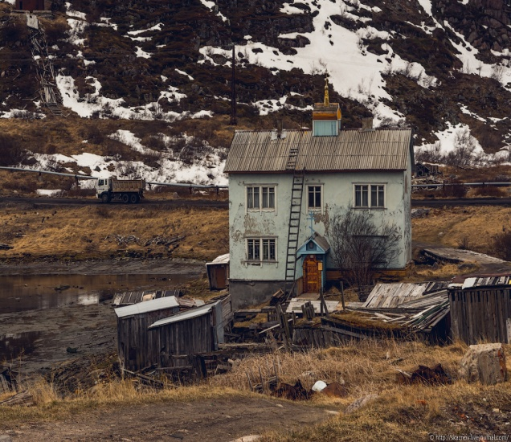
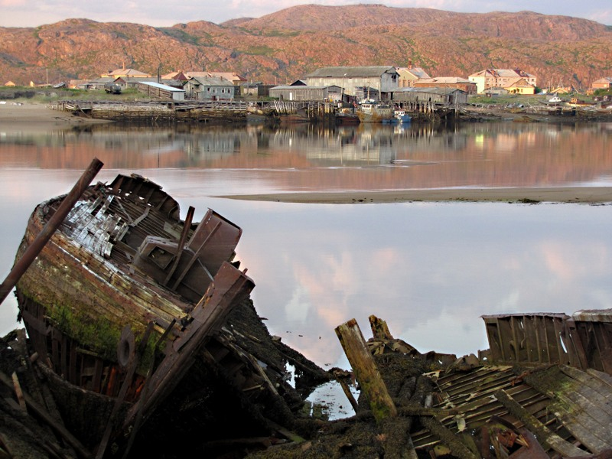
Териберка. Символ разрухи или пример возрождения?
В 2015 году поселок был в стадии расселения. Было принято решение о ликвидации старейшего поморского поселка на берегу Баренцева моря. 80% зданий разрушено, инфраструктуры нет, работы нет. Редко встретишь людей на улице. А 30 лет назад здесь жили 3000 человек, кипела жизнь. Не это ли судьба русского села? В 2015 был здесь был снят «Левиафан» - Териберка стала символом разрухи.

Slide 10
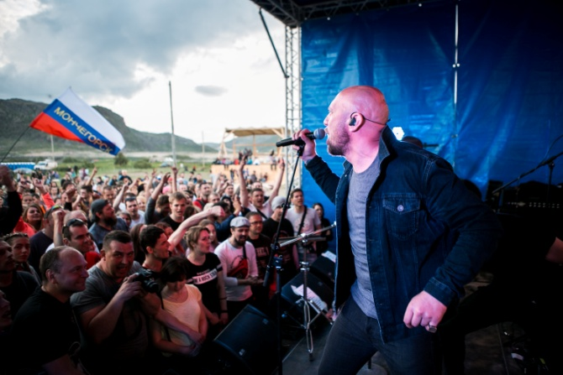
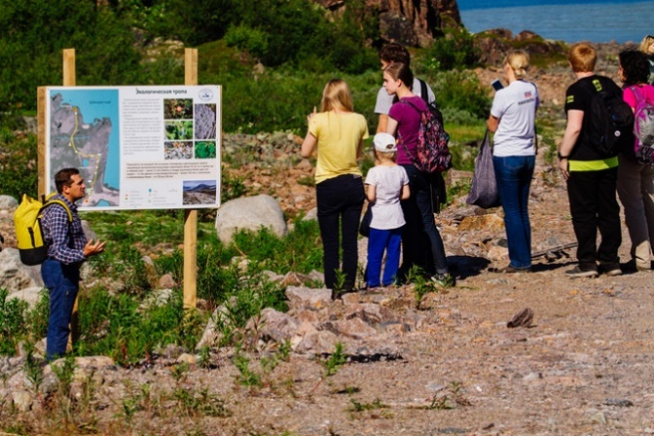
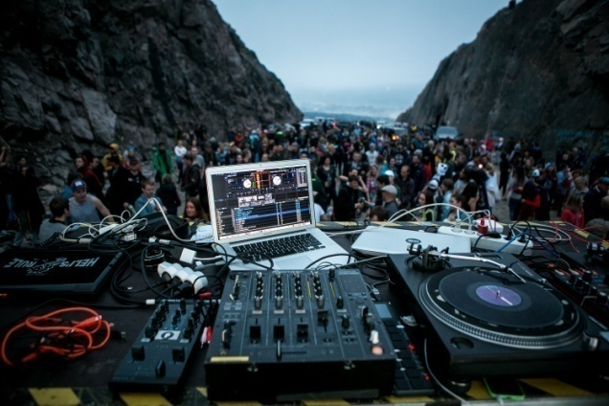
Териберка. Символ разрухи или пример возрождения?
В 2015 году АНО «Большая Земля» и СПСК «ЛавкаЛавка» решили прийти в Териберку, чтобы попробовать возродить жизнь в посёлке, сделать ее «моделью прибрежного арктического поселения». Результаты нашей работы за три года: в 2016 году Териберку посетило 43 тысячи туристов, открыты 6 гостиниц, ресторан, 15 маломерных судов ходят с экскурсиями в море, заложена экотропа, орнитологи водят экскурсии на птичьи базары, из бюджета Мурманской области выделены средства и введен в эксплуатацию первый за 50 лет новый многоквартирный дом, асфальтированы улицы и дворы впервые в истории поселка. Квартиры в Териберке подорожали в 10 раз, на скалах обеспеченные мурманчане купили с аукциона участки под строительство гостиниц. Теперь речь не идёт о ликвидации посёлка, Териберка встала на путь развития.

Slide 11
АНО «Большая Земля» внедряет инструменты устойчивого развития
Урбанистика. Разработка СПР и Мастер-планирование
Интегральные решения для развития местных общественных институтов и МСБ. Платформа «Блокчейн Земство»
Центр обучения и консалтинга для развития МСБ и поддержки местных культурных и общественных инициатив
Краудфандинг и краудинвестинг для развития бизнеса и местных инициатив. Блокчейн платформа.
Резонансные общественные события. Арктический Фестиваль Устойчивого Развития «Териберка. Новая Жизнь»

Slide 12
Cпасибо за внимание!
АНО «БОЛЬШАЯ ЗЕМЛЯ»
rdfund@lavkalavka.ru
+7(495)953-44-75

